Slide 1
😐
👏
オーディエンスの反応を予測するプレゼン作成支援ツール
Pitch Cart
✨
🎨
ステークホルダーに あなたの思いが的確に伝わる
👀
👍
😐
👏
🎉
東京 DEV25期 渡邊里奈 小菅達矢
Notes:
オーディエンスの反応を予測するプレゼン作成支援ツールピッチカートです！（チームメンバーで起業希望です。よろしくお願いします）

Slide 2
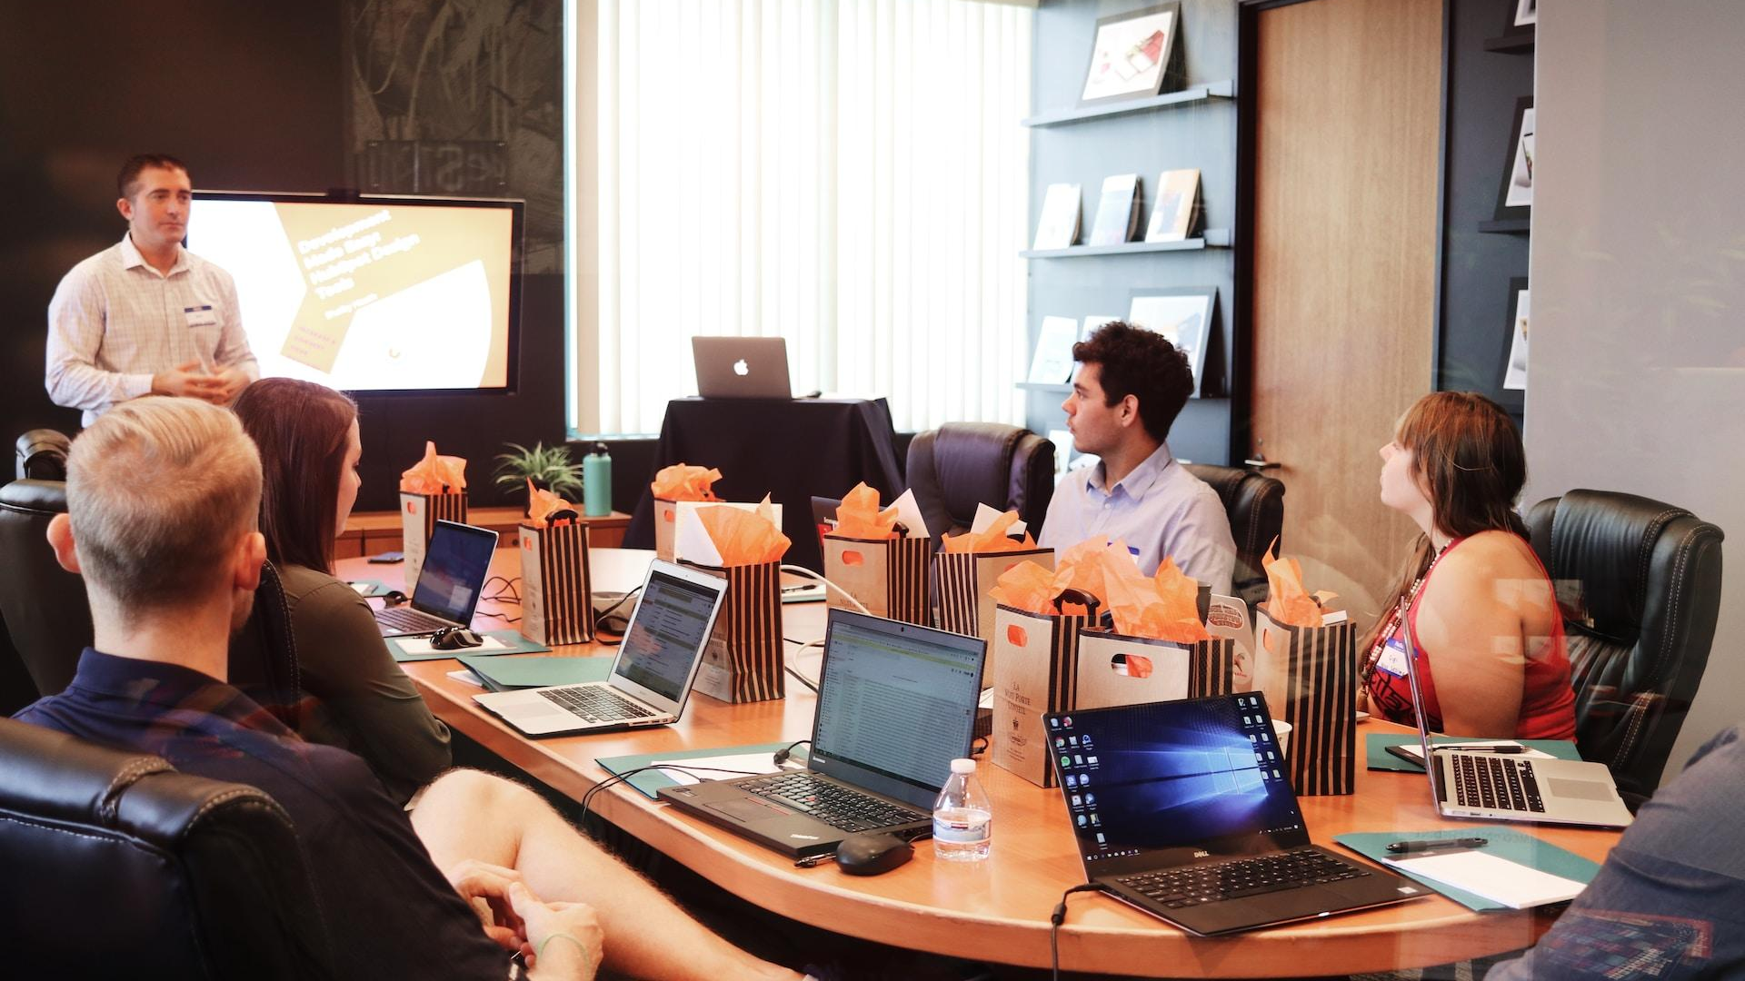
3年前、あるアクセラレータープログラムに参加
100人いる同期の事業・サービスはどれも素晴らしかった
しかし最終選考ピッチを経て次ステップに進めるのは20人...
Notes:
3年前、私はスタートアップや新規事業の支援プログラムであるアクセラレータープログラムに参加しており、100人いる同期の素晴らしい事業企画とピッチを目にしてきました。同期とは何度も相談や壁打ちをしていたため「なぜ取り組んでいるのか」「どんな世界をつくっていきたいのか」といった背景情報も知った上で、とても素晴らしい事業・サービスだと感じていました。プログラムの最後には、最終選考のピッチがありましたが、次のステップに進めるのは20人のみ。選考に通らず悔しい思いをしている人が多く

Slide 3
こんなに良い事業で スライドのデザインも悪くない
なのになぜ伝わっていないの？何とかしたい🔥🔥🔥
Notes:
「こんなに良い事業企画で、スライドデザインも悪くない、なのになぜ伝わっていないの？何とかしたい！」と思いジーズに入学しました。

Slide 4
選考に通らない理由
🙅 提案するサービス内容に魅力を感じない
🙅 課題の解像度が低い
🙅 解決策に独自性がない
🙅 競合優位性が弱い
🙅 提案する人物に魅力を感じない
・
・
・
Notes:
選考に通らない理由には様々な要因があると思います。しかし、審査員がこういったことを判断するためには、

Slide 5
選考に通らない理由
🙅‍♀️ 審査員の知りたい情報が伝わっていない
🙅 提案するサービス内容に魅力を感じない
🙅 課題の解像度が低い
🙅 解決策に独自性がない
🙅 競合優位性が弱い
🙅 提案する人物に魅力を感じない
・
・
・
Notes:
そもそも「審査員が知りたい情報が伝わっていない」と判断できないのではないでしょうか？

Slide 6
相手が知りたい情報って？
Notes:
相手がどんな印象を持つか？どんなことに疑問を感じそうか？ピッチカートを使えば、ピッチの前に確認できます！

Slide 7

Notes:
それでは今回は、このプレゼンで使用しているスライドを、ピッチカートで分析してみましょう！まずはオーディエンス情報を入力し（世界を変えるプロダクトを生み出す起業家・エンジニア養成スクールで開催される卒業制作プロダクト発表デモデイの予選会の審査員）分析したいスライドを選択します。パワーポイントのスライド編集画面の下にあるノートに原稿を記載していれば、原稿も含めて分析することができます。分析ボタンをクリックすると、スライドの内容（テキストや画像）はPythonで解析され、その内容はAIによって分析されます。分析結果が出ると、分析結果を表示する画面に切り替わります。
分析結果として、あなたが入力したオーディエンスが、スライド全体をみた時に印象に残ることや疑問に感じることがアウトプットされます。相手が知りたい情報が伝わっているか？という視点でスライドを調整する手がかりとなります。また、各スライドページごとにどのように盛り上がりが変化するかも確認することができます。あなたが意図した場所で盛り上がっているか、確認し、ストーリー展開を調整する手がかりとなります。そして、各スライドページごとにも、オーディエンスがどんなことを知りたいのか？情報量は適切か？どんな印象を持つのか？が可視化され、ページごとに相手が知りたい情報がしっかり伝わっているか？を確認することができます。

Slide 8
相手が知りたい情報が分かる！
Notes:
ピッチカートを使って相手が知りたい情報がわかったら、あなたの思いが相手に的確に伝わるようにスライドを調整して、ピッチ本番に挑みましょう！

Slide 9









使用技術
FrontEnd
BackEnd
・プレゼン対象など基本情報入力
・スライドのアップロード
・分析結果の表示
・内容分析し
分析結果を生成
Python-pptx
・スライドの内容解析
・（プレビュー画像生成）
Notes:
本プロダクトでは、フロントエンドにReactを、バックエンドにPythonの軽量で高速なフレームワークであるFast APIを採用しています。
ReactはVercel、Fast APIはGoogle Cloud Run上で、それぞれ稼働させています。
ユーザーがアップロードしたスライド資料は、Pythonのライブラリであるpython-pptxやOCR技術など組み合わせて内容解析されます。
解析データは、Open AIのAPIにより内容分析が行われ、分析された結果がアプリケーション上に表示されます。
スライドの解析結果を評価する際は、Microsoft Guidanceという大規模言語モデル（LLM）制御フレームワークを使用、これにより拡張性の高いプロンプトの設定・複雑な分析が可能となっています。

Slide 10
💸
ビジネスモデル
💸
💸
Free
💸
Pro
使用文字数に応じた
従量課金
毎月3回まで
無料
💸
💸
💸
💸
💸
Notes:
初めは無料で使用できますが、一定の使用回数を超えた場合は、使用する文字数に応じた従量課金とします。

Slide 11
GGAまでのロードマップ 🧭
▶️
Step 1
・MVPの試用
・ユーザーヒアリング
▶️
Step 2
・ユーザーヒアリングFBから改善
・分析結果を後から見返せる機能を追加
・GGAでベータ版使用枠を募集！
Notes:
GGAに向けて、さらに充実したプロダクトとするために、MVPをユーザーに使用していただき、いただいたFBから改善をおこなう予定です。また、現在未開発の保存機能を追加開発予定です。

Slide 12
GGA以降のロードマップ 🗺️
🔧
🎉
🏢
2023.11
2024.3
2024.9
・β版リリース
・正式リリース
・会社登記
・GGA参加者の
希望者に使用
してもらう
Notes:
GGAでは、プロダクトのβ版利用をGGA参加者から募集し、改修を経て24年の3月に正式リリース予定です。ユーザー数が100人を超えたら会社登記し起業したいと考えています。

Slide 13
実現したい世界 🌏
事業やサービスを立ち上げたい人が、
周囲を巻き込みやすくなる世界
Notes:
ピッチやプレゼンをする目的、それは「人を動かす」ことだと思います。
私たちは、オーディエンスの反応を予測するプレゼンツールを提供することで、相手に伝わるプレゼン作成を支援し
事業やサービスを立ち上げたい人が、周囲を巻き込みやすくなる世界を実現したいです！！！

Slide 14
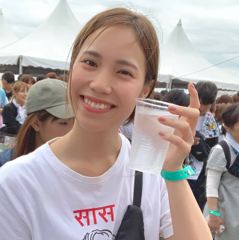
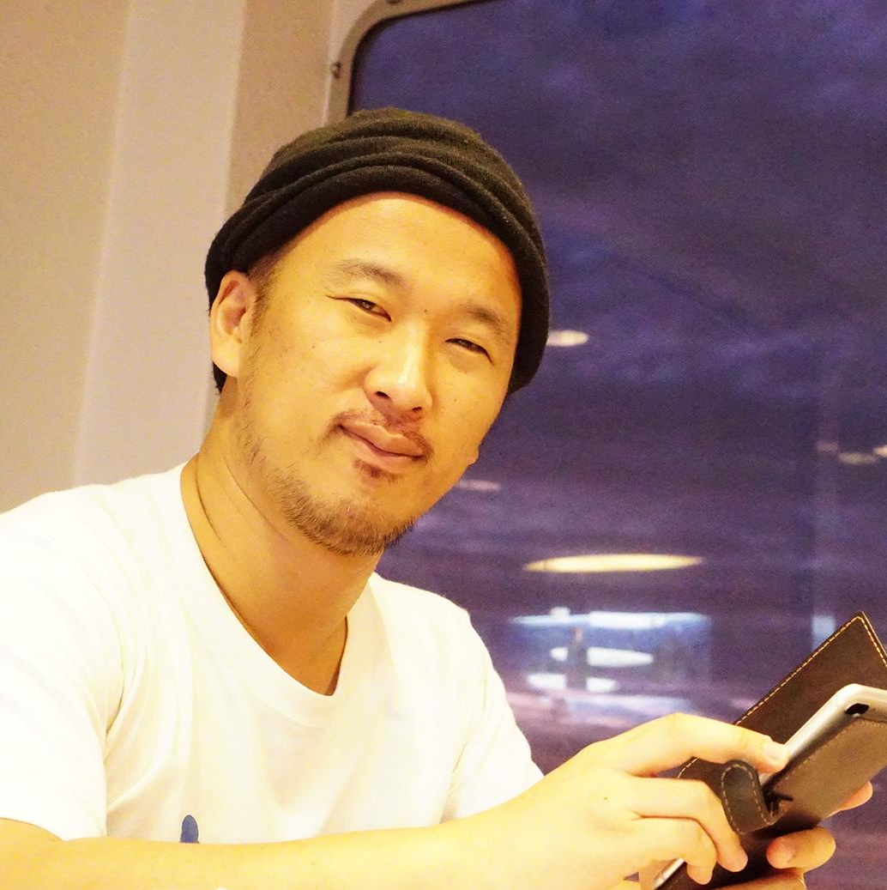
チームメンバー
DEV25期 渡邊里奈
DEV25期 小菅達矢
GGAでベータ版使用枠を募集します🙋
「使ってみたい！」という方ぜひお声がけください ※1日3回までの使用
起業希望
起業希望
Notes:
私は本日紹介したピッチカートで起業希望で、チームメンバーのこすげさんも同様です。
GGAではピッチカートのβ版使用枠を募集します！使ってみたいという方は、ぜひお声がけください！ありがとうございました！

